Slide 1

Incontro conclusivo di formazione
per i Docenti neo assunti II ciclo
della provincia di RAVENNA
«Sistema Nazionale di Valutazione
e importanza della lettura dei dati INVALSI»
Si ringraziano per i materiali forniti i nuclei provinciali di supporto SNV FOCE e RA, Giancarlo Cerini, Laura Gianferrari e Mauro Castoldi
Contributo del Dirigente Tecnico Maurizia Migliori
Faenza, 31 maggio 2016

Slide 2
IL SISTEMA NAZIONALE DI VALUTAZIONE
LA VISION DEL DPR 80/2013
ANALISI DI CONTESTO
Caratteristiche e obiettivi della scuola
Caratteristiche degli alunni e dell’ambiente sociale e familiare
PROCESSI
Autovalutazione – valutazione di sistema
(DPR 80/2013)
Valutazione dei processi per un miglioramento continuo
Valutazione come contributo al miglioramento nel settore di pertinenza dirigenziale
Valutazione del dirigente
(legge 107/2015)
Impegno nella scuola
Autovalutazione – valutazione delle competenze professionali dei docenti
(legge 107/2015)
Lavoro d’aula
Valutazione dei risultati d’apprendimento
Profilo professionale
Valutazione del successo formativo
Autovalutazione – valutazione degli alunni
(DPR 122/2009)

Slide 3
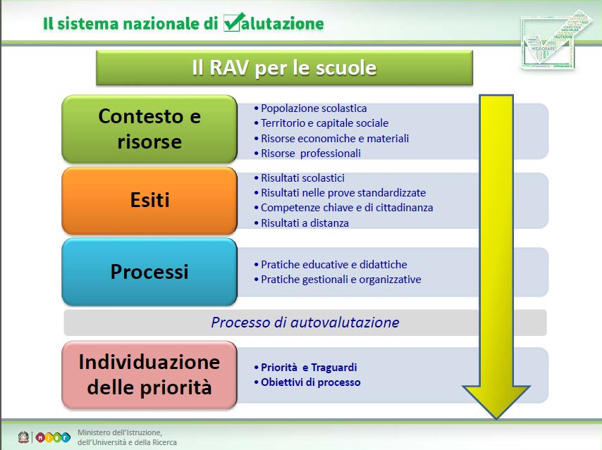

Slide 4



Valutazione e miglioramento
Il procedimento di valutazione delle scuole in 3 mosse:
Rapporto di Autovalutazione
il PTOF e il Piano di miglioramento - PdM
la rendicontazione sociale (Accountability)
B) La valorizzazione del merito dei docenti
C) La valutazione formativa degli studenti (verifiche, etc...)
D) Gli strumenti di certificazione delle competenze
E) La valutazione sommativa (esami, scrutini, schede di valutazione...)
F) La documentazione didattica per la valutazione e il miglioramento delle scuole
G) La lettura e l'analisi degli esiti delle prove INVALSI
Notes:
Chiara Brescianini - Ufficio Scolastico Regionale per l'Emilia-Romagna
4
Chiara Brescianini - Ufficio Scolastico Regionale per l'Emilia-Romagna
4
4

Slide 5
ART. 27 CCNL 7/10/2007
Il profilo professionale del docente
è «costituito da
competenze disciplinari, psicopedagogiche, metodologico-didattiche, organizzativo-relazionali e di ricerca, documentazione e valutazione tra loro correlate ed interagenti, che si sviluppano col maturare dell'esperienza didattica, l'attività di studio e di sistematizzazione della pratica didattica».
ESPRESSAMENTE RICHIAMATO NEL PREAMBOLO DEL DM 850/2015

Slide 6
IN CONCLUSIONE IL PERCORSO FORMATIVO-PROFESSIONALE DELL’ANNO DI PROVA, DELINEATO DALLA LEGGE 107/2015 e DAL DM 850/2015, A COSA SERVE?
« ..A verificare la padronanza degli standard professionali…» che consistono nel:
Corretto possesso ed esercizio delle competenze:
Culturali e disciplinari
Didattico-metodologiche
Relazionali e comunicative
Organizzative e gestionali

Slide 7

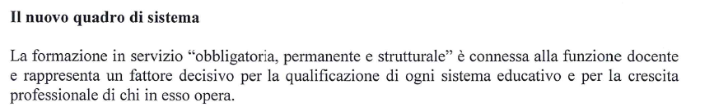

Notes:
Chiara Brescianini - Ufficio Scolastico Regionale per l'Emilia-Romagna
7
Chiara Brescianini - Ufficio Scolastico Regionale per l'Emilia-Romagna
7
7

Slide 8
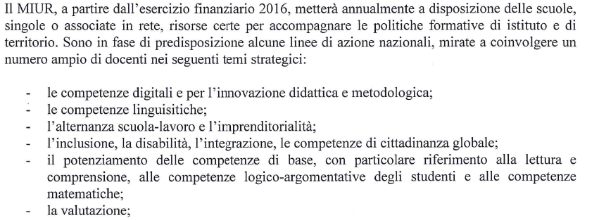

Slide 9
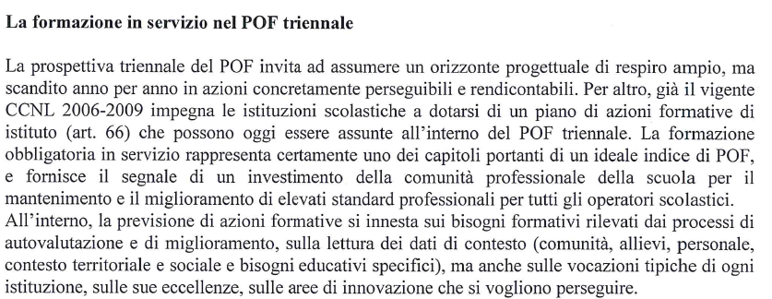

Slide 10
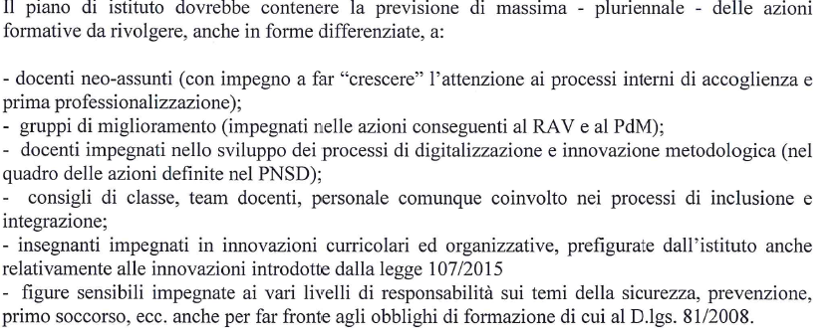

Slide 11
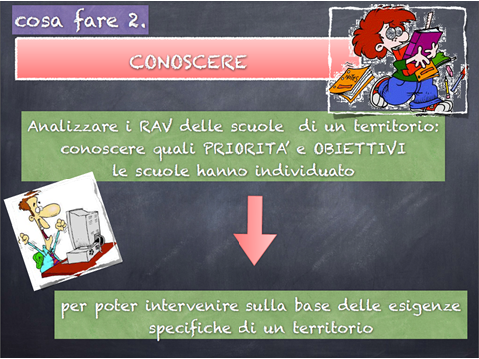
Laura Gianferrari

Slide 12
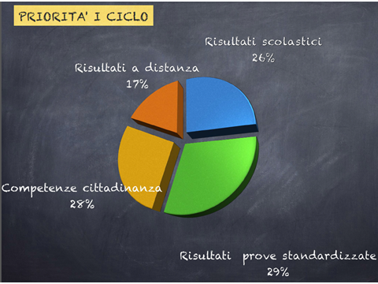
Laura Gianferrari

Slide 13
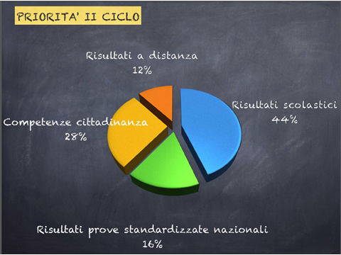

Slide 14
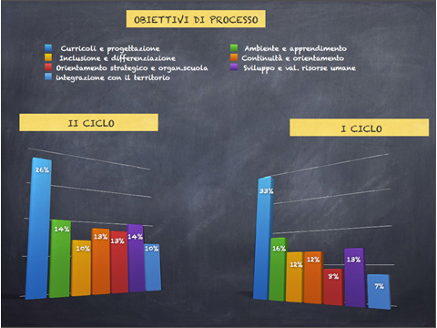

Slide 15
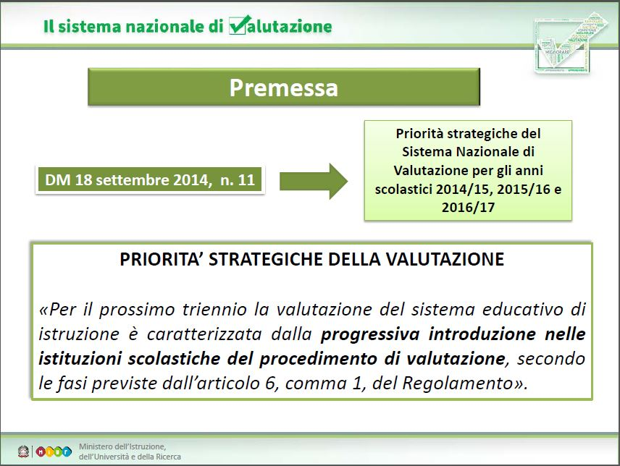

Nucleo provinciale di supporto Ravenna

Slide 16
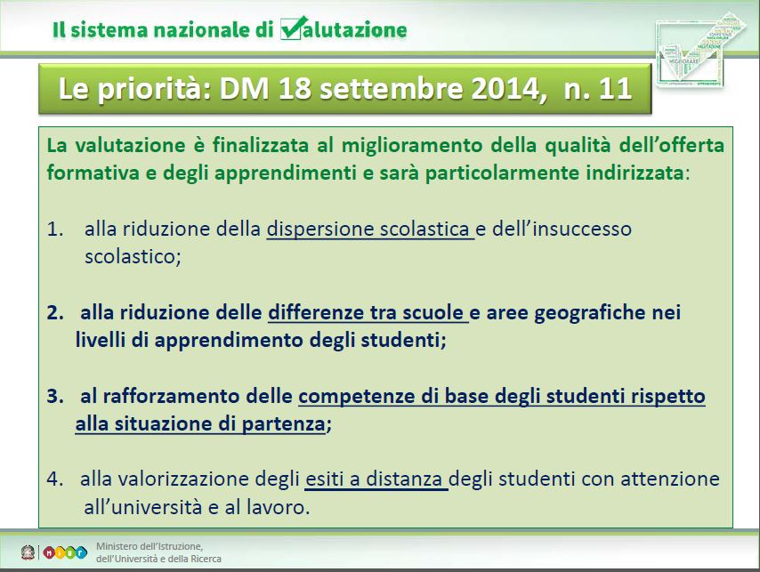

Slide 17


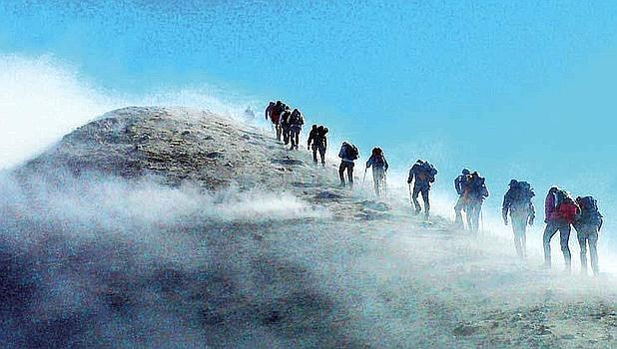
L’esito del RAV
Ogni scuola ha identificato priorità e relativi traguardi, e gli obiettivi di processo adeguati per raggiungerli
PRIORITA’
RIFERITE AGLI ESITI DEGLI STUDENTI
Obiettivo di processo
TRAGUARDI DI LUNGO PERIODO
Obiettivo di processo
Obiettivo di processo

Slide 18
Mario Castoldi

Slide 19
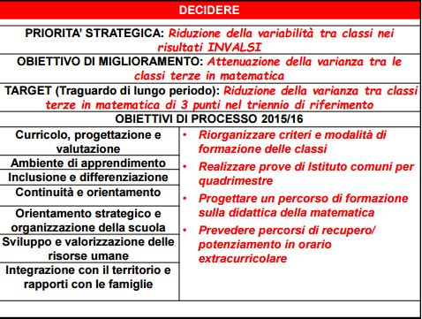
MARIO CASTOLDI

Slide 20
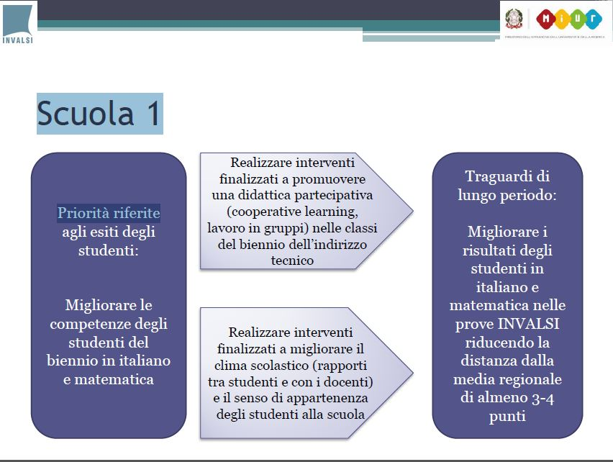

Slide 21
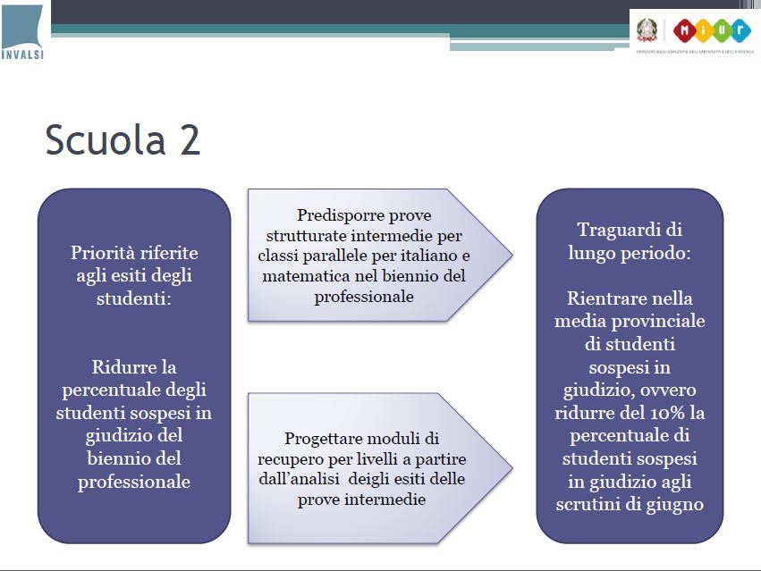

Slide 22

BUON LAVORO A TUTTI E GRAZIE PER L’ATTENZIONE

